Slide 1
第2章 进程与线程
进程(Process)是什么？
进程的模型
什么是线程(Thread)？
线程的实现
进程调度(Process Scheduling)
进程间的通信(Interprocess Communication)
经典进程同步问题(Classical IPC Problems)
ECNU-Operating Systems Design, Liang Shi

Slide 2
用户、程序和进程
用户在系统中都有账号
用户可以运行系统中的各个程序
  多个用户可以运行同一个程序
  一个用户可以运行同一个程序的多个实例
进程: 一个运行中的程序，一个程序的执行过程。
现实生活实例?
ECNU-Operating Systems Design, Liang Shi
Notes:
用户，程序和进程的区别

Slide 3
生活模拟
程序: 去听课的步骤
  第1步: 走到教书院
  第2步: 进入128教室
  第3步: 找位置
  第4步: 听课、记笔记 (或者梦中畅游)
进程: 每个学生个体去听课的整个过程
  一个行动
  在行动过程中
ECNU-Operating Systems Design, Liang Shi

Slide 4
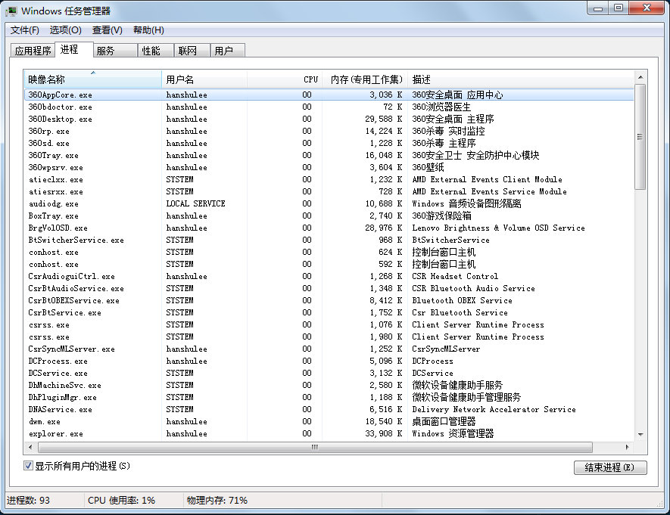
Windows任务管理器
ECNU-Operating Systems Design, Liang Shi

Slide 5
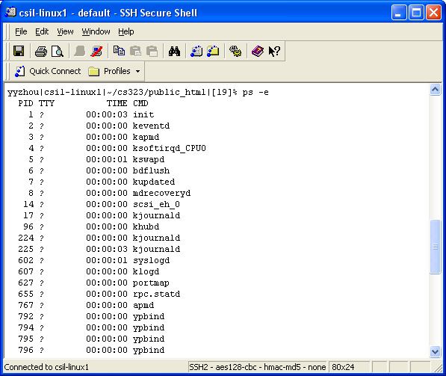
Unix例子: ps
ECNU-Operating Systems Design, Liang Shi

Slide 6
创建进程(Process Creation)
系统初始化(System Initialization)
  系统重启(reboot)
在一个进程中执行创建进程的系统调用
  Fork()
响应用户请求而创建一个新进程
  执行命令
批处理作业的初始化
ECNU-Operating Systems Design, Liang Shi
Notes:
创建进程

Slide 7
终止进程(Process Termination)
正常退出(自愿方式)
  End of main()
错误退出(自愿方式)
  exit(2)
致命错误(非自愿方式)
  除以0
在其他进程中被撤销(非自愿方式)
  Kill procID, end task
ECNU-Operating Systems Design, Liang Shi
Notes:
杀死进程

Slide 8
进程的家族联系(Process Hierarchies)
一个父进程可以创建它的子进程，而这个子进程也可以创建自己的子进程。
这样就形成了一个进程家族
  在UNIX把这种进程家族联系叫做进程组(Process Group)
在Windows中没有进程家族概念
  所有的进程创建后都是平等的
ECNU-Operating Systems Design, Liang Shi
Notes:
进程家族

Slide 9
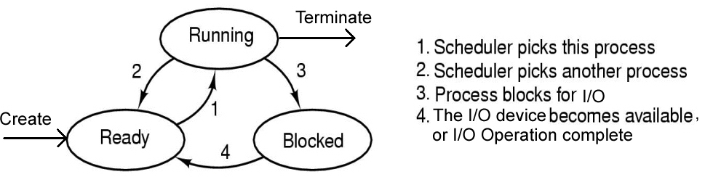
进程的状态(Process States)
1.进程调度程序选择某一进程
2.进程调度程序选择另一个进程
3.进程因为I/O而阻塞
4.申请的I/O设备变为可用时，
或者本次I/O操作完成时。
可能的进程状态
  运行态( Running，占有CPU)
  阻塞态( Blocked )
  就绪态( Ready ，不占有CPU)
  其他状态: 挂起状态( Suspended )，终止状态( Terminated )
不同进程状态间的切换( Transitions between States )
ECNU-Operating Systems Design, Liang Shi
Notes:
进程状态

Slide 10
问 题
为什么不可能有以下的进程状态切换?
  就绪态(Ready)到阻塞态(Blocked)
  阻塞态(Blocked)到运行态(Running)
1.进程调度程序选择某一进程
2.进程调度程序选择另一个进程
3.进程因为I/O而阻塞
4.申请的I/O设备变为可用时，
或者本次I/O操作完成时。
ECNU-Operating Systems Design, Liang Shi
Notes:
进程状态

Slide 11

进程模型
4个程序同时运行(以下假设为单CPU环境)
4个独立、顺序进程的概念模型
每个时刻最多只有一个进程在运行
现实生活模拟?(一个护士同时照顾4个婴儿?)
并行 vs. 并发
ECNU-Operating Systems Design, Liang Shi
Notes:
进程模型

Slide 12
进程包括什么? 为什么?
进程状态(Process State)
  就绪、运行、阻塞；
程序指针(Program Counter)
寄存器信息(CPU Registers)
调度信息(CPU Scheduling Information)
  进程优先级、进程指针等；
存储管理信息(Memory Management Information)
  基址/限长等信息;
帐户信息(Accounting Information)
  进程ID、进程运行时间、用户ID
I/O状态信息(I/O Status Information)
  主要为该进程已分配的I/O设备列表；
ECNU-Operating Systems Design, Liang Shi
Notes:
进程结构体

Slide 13
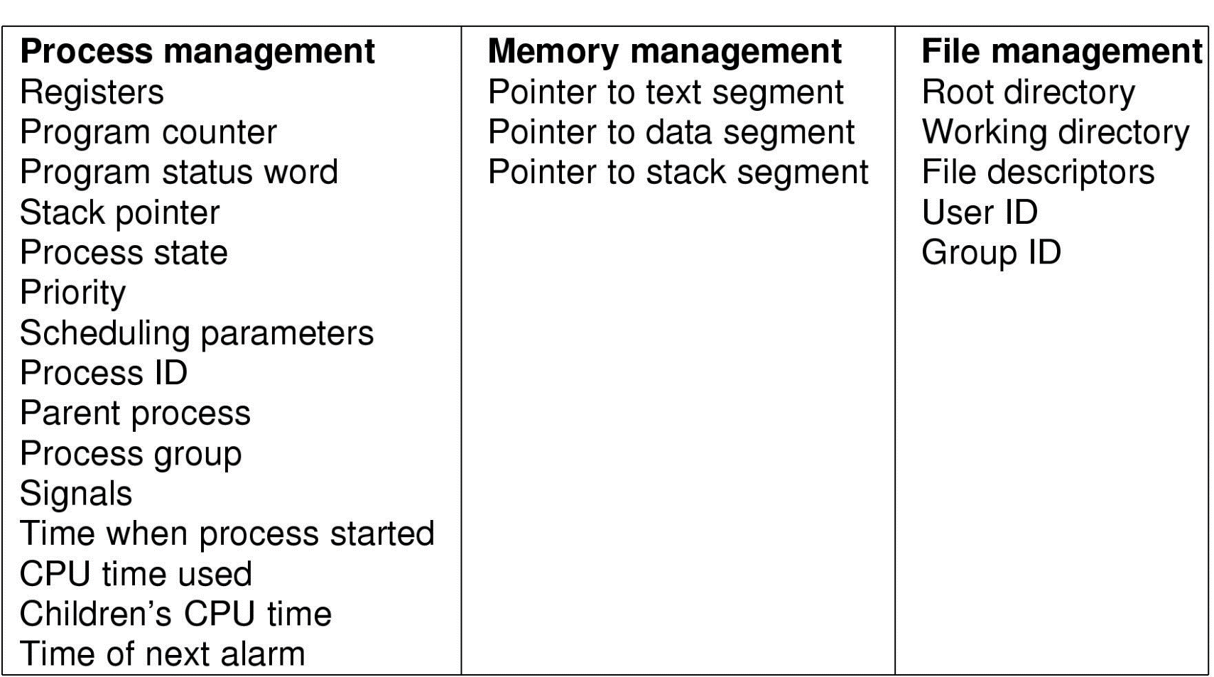
进程控制块(PCB)
进程表表项(PTE，Process Table Entry)中的一些字段
ECNU-Operating Systems Design, Liang Shi

Slide 14
上下文切换(Context Switch)
把CPU从一个进程切换到另一个进程
由操作系统的调度程序来实现
具体包括:
  保存老进程的相关状态信息到其PCB中;
  调入新进程的PCB恢复现场;
  刷新相应的缓存;
上下文切换开销很大(1-1000 ms)
  没有进行实质性的工作 (纯开销)
  可能会成为系统性能的瓶颈
需要硬件上的支持
ECNU-Operating Systems Design, Liang Shi
Notes:
上下文切换

Slide 15
进程概念回顾
什么是进程?
  它是一个程序的执行实例，是一个程序的执行过程。
  它与其它的实例是相互独立的。
  它可以创建、运行其他进程。
进程包括什么？
  程序段, 数据段
  进程控制块(PCB)
    进程状态、进程优先级、进程记账信息
    程序指针、寄存器变量值、堆栈指针等
    打开的文件、分配到的设备等
ECNU-Operating Systems Design, Liang Shi
Notes:
进程总结

Slide 16

线程应用1: 文字处理器
在一个线程等待I/O时，可以让其他线程继续运行
如果系统不支持线程，或者采用单线程方式，将会怎么样？
ECNU-Operating Systems Design, Liang Shi

Slide 17

线程应用2: Web Server
ECNU-Operating Systems Design, Liang Shi

Slide 18
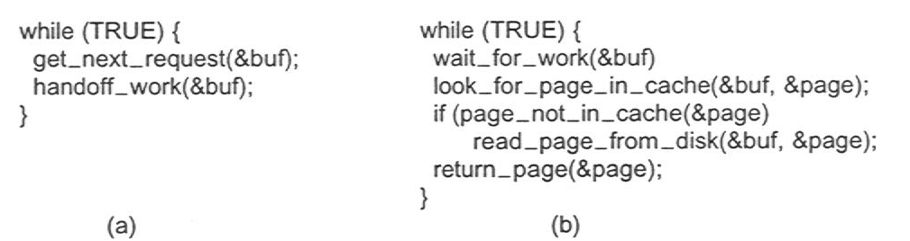
线程应用2: Web Server
Web Server的代码框架
    (a) 分派线程(Dispatcher thread)
    (b) 工作线程(Worker thread)
单线程会怎么样? 有何优缺点？
进一步的思考: 可否在采用单线程方式下，仍然能够实现并行操作？
ECNU-Operating Systems Design, Liang Shi

Slide 19
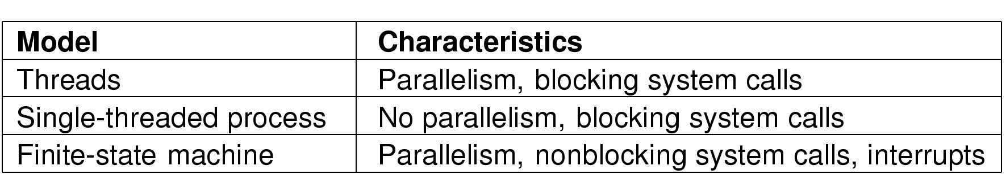
设计利弊权衡
构建Web Server的三种方式
多线程模式的优点：阻塞型系统调用使编程更加容易，并行提高了系统的性能。
ECNU-Operating Systems Design, Liang Shi

Slide 20
阻塞型 Vs. 非阻塞型系统调用
阻塞型系统调用(Blocking system call)
  通常与I/O相关: read(), fread(), getc(), write()
  系统调用完成前不返回调用进程/线程
  进程/线程进入阻塞状态等待
  当I/O完成, 进程/线程变成就绪状态，等待调度。
  简单
  现实生活例子: 去听讲座
非阻塞型与I/O相关的系统调用
  异步 I/O
  复杂
  I/O初始化完成后马上返回调用进程/线程, 进程/线程继续运行。
  I/O 操作一旦完成, 通过中断通知调用进程/线程。
  现实生活例子: 申请工作
ECNU-Operating Systems Design, Liang Shi

Slide 21

线程(Threads): 轻型进程
进程中的一个顺序执行流
Environment (resource)
execution stream
(a) 三个进程，每个进程中只有一个线程
(b) 一个进程中有三个线程
ECNU-Operating Systems Design, Liang Shi
Notes:
线程的基本概念，和进程的区别在于线程是进程的一个执行流
6月6号，介绍完线程的基本概念

Slide 22
线程模型(The Thread Model)
在不支持线程的系统中，进程是资源分配和调度的基本单位；而在支持线程的系统中，进程是资源分配的基本单位，线程是调度的独立单位，进程中的线程共享该进程的所有资源。
共享信息
  处理器信息: 进程执行时间等
  内存: 进程地址空间、页表等
  I/O设备和文件
私有状态
  线程状态(就绪、运行和阻塞)
  寄存器
  程序指针
  执行堆栈
每个线程可以独立执行
ECNU-Operating Systems Design, Liang Shi
Notes:
线程模型，线程有什么东西

Slide 23

为什么每个线程都需要一个私有的堆栈呢?
ECNU-Operating Systems Design, Liang Shi

Slide 24
一个线程的简单实例
#include ``csapp.h''
void *thread1(void *vargp);
void *thread2(void *vargp);
int main() {
phtread_t pid1,pid2; // stores the new thread ID
Pthread_create(&pid1, NULL, thread1, NULL); //create a new thread
Pthread_create(&pid2, NULL, thread2, NULL); //create a new thread
Pthread_join(pid1, NULL); //main thread waits for the other thread to terminate
Pthread_join(pid2, NULL); //main thread waits for the other thread to terminate
exit(0); /* main thread exits */
}
void *thread1(void *vargp) /*thread routing*/
{
printf(``Hello, world! \n'');
return NULL;
}
void *thread2(void *vargp) /*thread routing*/
{
...
}
ECNU-Operating Systems Design, Liang Shi

Slide 25
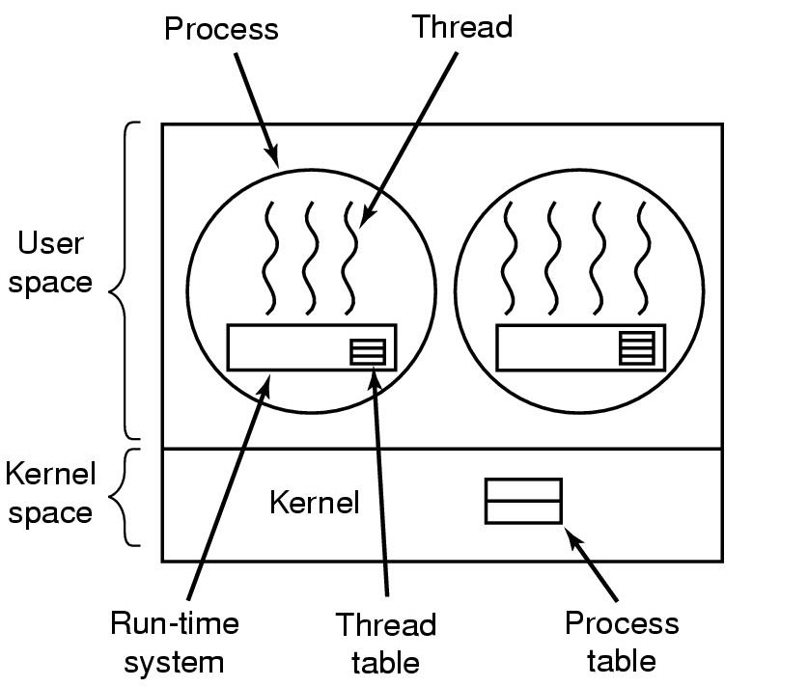
在用户空间实现线程(Old Linux)
用户层线程包
ECNU-Operating Systems Design, Liang Shi

Slide 26
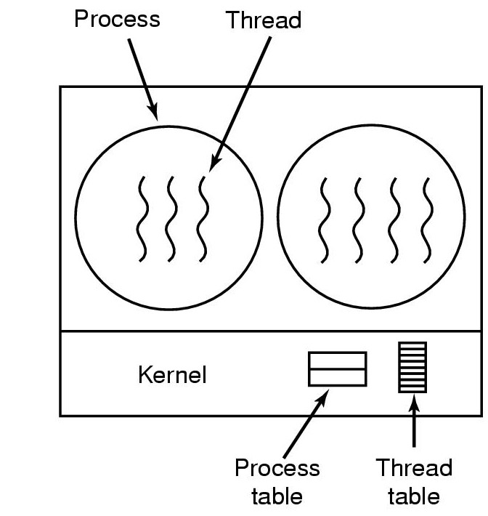
在内核空间实现线程 (Windows 2000/XP)
内核层管理的线程包
ECNU-Operating Systems Design, Liang Shi

Slide 27
用户级线程 vs. 内核级线程
用户级线程和内核级线程有什么不同?
设计权衡?
  当一个用户级线程因为I/O阻塞时, 整个进程都会阻塞。
  内核级线程的上下文切换开销相对较大
ECNU-Operating Systems Design, Liang Shi

Slide 28
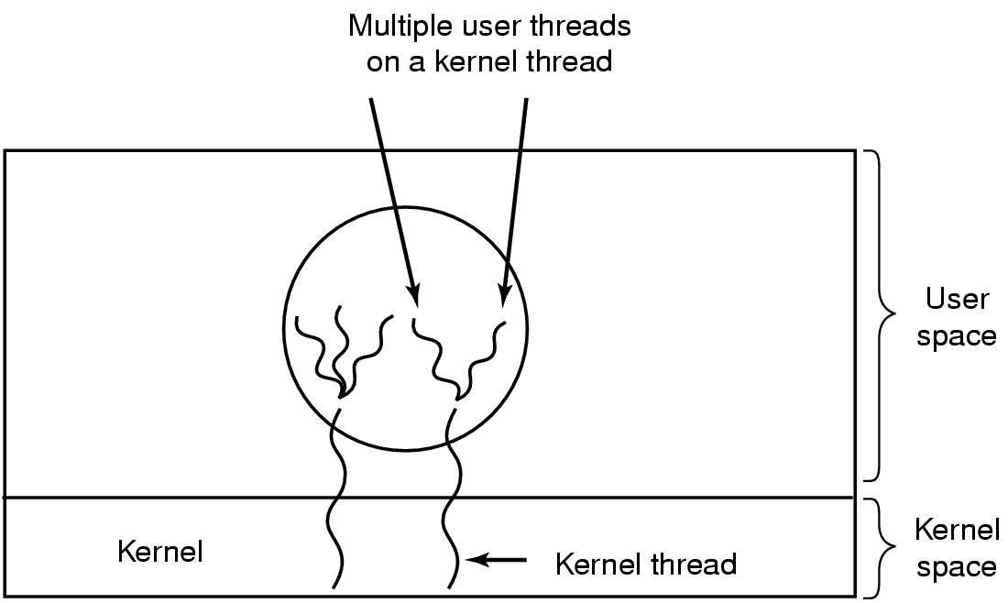
混合实现方式 (Solaris)
在内核级线程上实现用户级线程多路复用
ECNU-Operating Systems Design, Liang Shi

Slide 29
调度程序激活机制
用户层
目标 ▬模拟内核线程的功能
  获得用户级线程的性能
避免在用户空间和内核空间之间的不必要切换
内核给每个进程安排一定数量的虚拟处理器
  让运行时系统分配处理器给线程
问题:
上行调用(Upcall)
ECNU-Operating Systems Design, Liang Shi

Slide 30
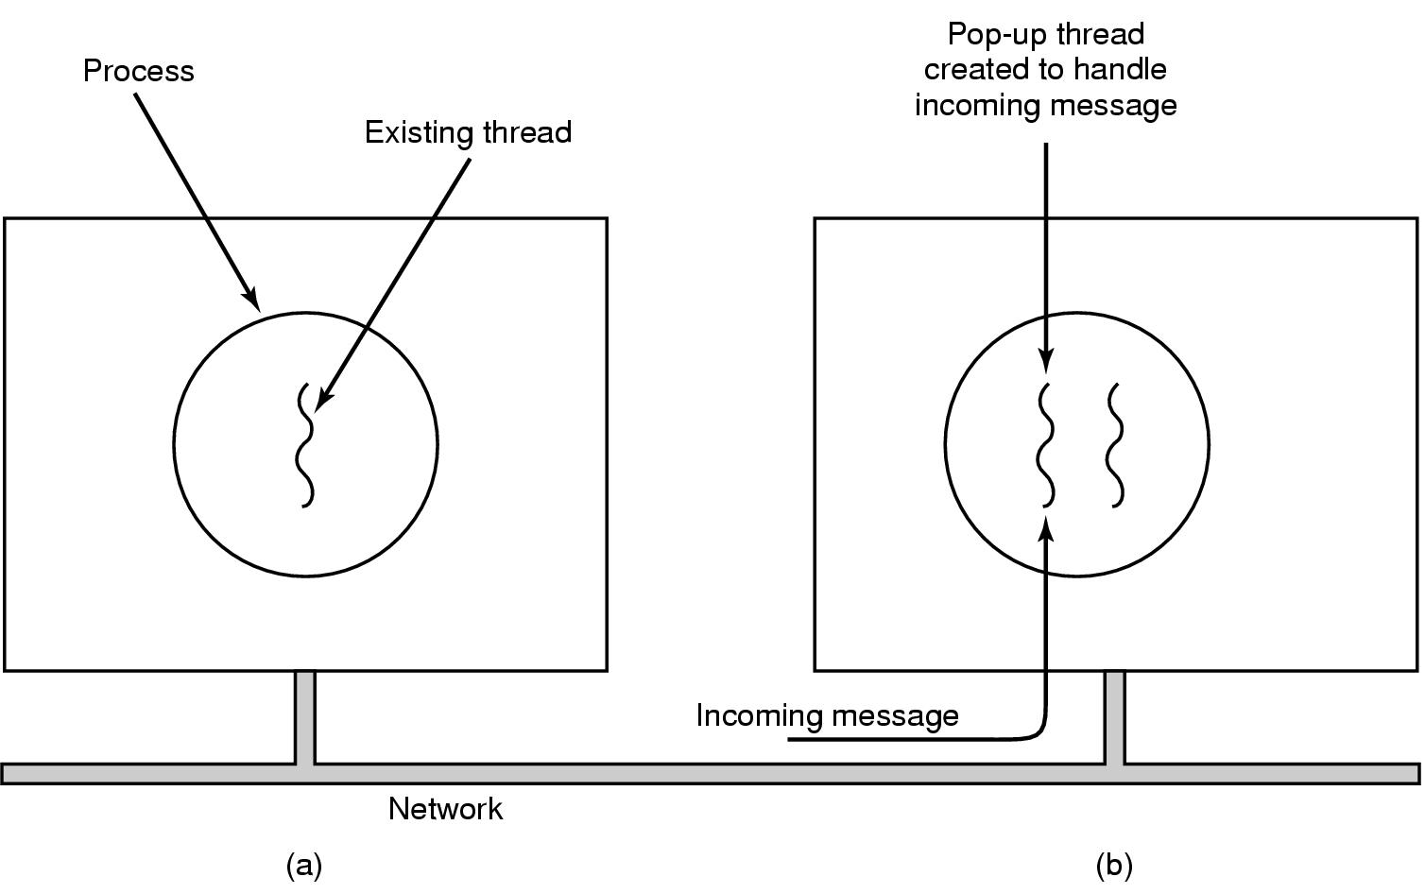
弹出式线程(Pop-Up Threads)
当一个信息到达时，系统创建一个线程来处理该信息
  (a) 信息到达前
  (b) 信息到达后
ECNU-Operating Systems Design, Liang Shi

Slide 31
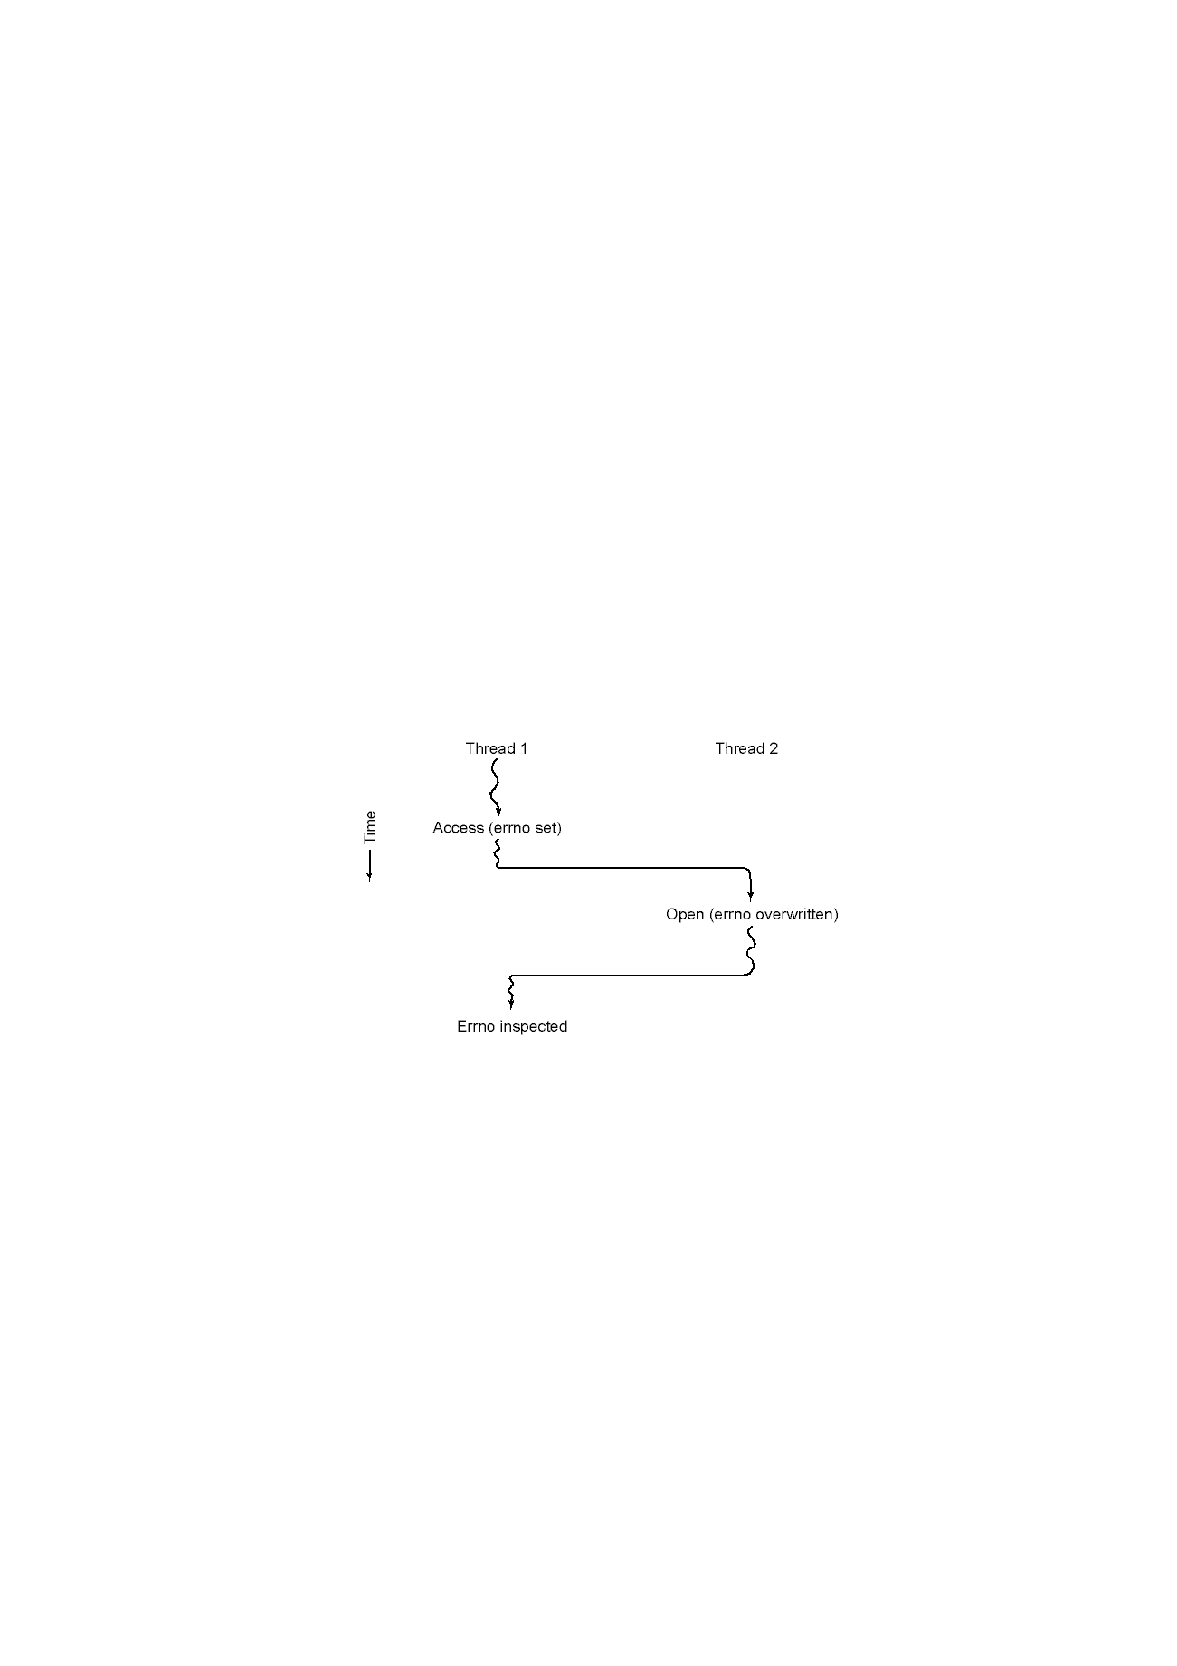
一个挑战: 单线程代码的多线程化
线程间使用全局变量所引起的错误
ECNU-Operating Systems Design, Liang Shi

Slide 32
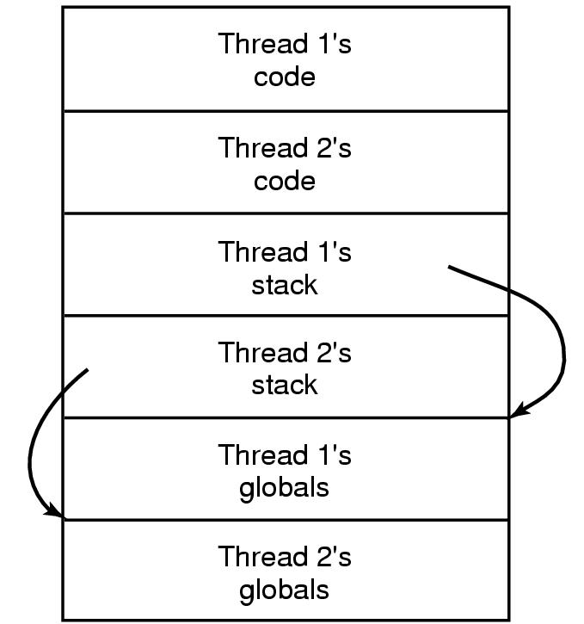
解决方案: 私有全局变量
ECNU-Operating Systems Design, Liang Shi

Slide 33
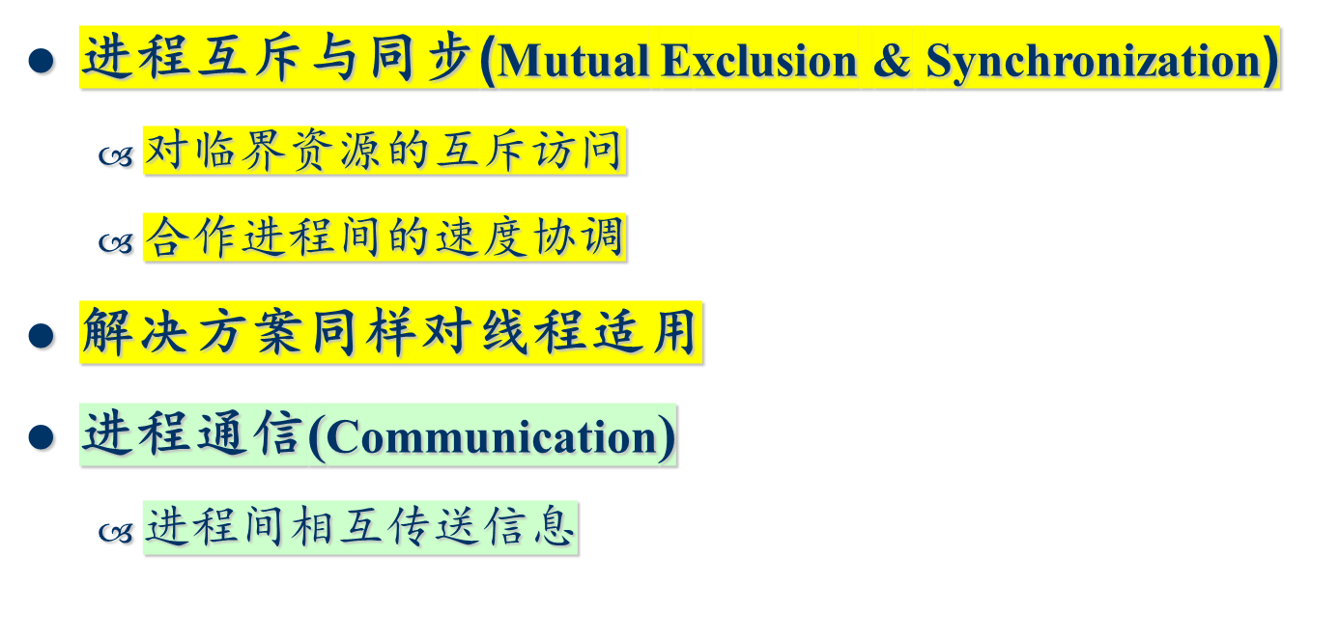
进程间通信(IPC, Inter-Process Communication)
ECNU-Operating Systems Design, Liang Shi
Notes:
6月7号，介绍完进程间通讯的基本概念中的竞争，临界区和忙等待的互斥

Slide 34
临界资源 & 互斥
访问共享变量（或者缓冲区）
访问独享I/O设备(如打印机、扫描仪等)
ECNU-Operating Systems Design, Liang Shi

Slide 35
Spooling例子: 正确
Process 1
Shared memory
Process 2
int next_free;
int next_free;
…
out
1
next_free = in;
4
abc
Stores F1 into
next_free;
Prog.c
2
5
6
Prog.n
3
in=next_free+1
in
7
F1
4
next_free = in
F2
5
Stores F2 into
next_free;
…
in=next_free+1
6
ECNU-Operating Systems Design, Liang Shi

Slide 36
Spooling例子: 竞争条件
Process 1
Shared memory
Process 2
int next_free;
int next_free;
…
out
1
next_free = in;
4
abc
5
Prog.c
2
next_free = in
/* value: 7 */
Stores F1 into
next_free;
Prog.n
3
6
F1
in
7
F2
4
in=next_free+1
5
Stores F2 into
next_free;
…
in=next_free+1
6
ECNU-Operating Systems Design, Liang Shi

Slide 37
合作进程间的同步问题
C
P
进程的同步与互斥
buffer
计算进程与打印进程的同步问题
ECNU-Operating Systems Design, Liang Shi

Slide 38
临界区(Critical Region)
Process {
while (true) {
Do other work;
进入区(Enter Critical Section)
Access shared variables; // Critical Section;
(Access on critical I/O devices;)
退出区(Leave Critical Section)
Do other work ;
}
}
ECNU-Operating Systems Design, Liang Shi

Slide 39
临界区访问控制要求
互斥条件
  当有一个进程在临界区时，其他进程不能同时进入。
  现实生活中：浴室的使用？
空则让进
  如果没有进程在访问临界资源，那个有进程请求访问该临界资源的要求应该满足。
有限等待
  如果有进程在访问临界资源，则其他进程必须等待，但应该是有限的等待。
没有假设
  不应对进程的推进顺序、速度，以及CPU的速度和数量做任何假设。
既要保证互斥，又要高效！
ECNU-Operating Systems Design, Liang Shi

Slide 40

对临界区的互斥访问
互斥访问临界资源
ECNU-Operating Systems Design, Liang Shi

Slide 41
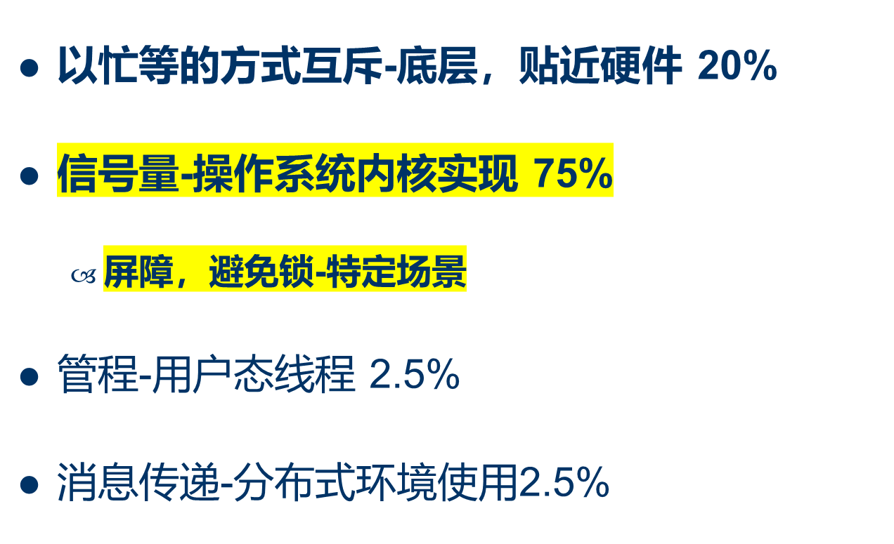
同步互斥问题的层级
ECNU-Operating Systems Design, Liang Shi

Slide 42
以忙等(Busy Waiting)方式实现互斥
可能的解决方案
  关中断(Disabling Interrupts)
  锁变量(Lock Variables)
  严格轮换法(Strict Alternation)
  Peterson解决方案(Peterson’s solution)
  TSL指令(Test and Set Lock)
  睡眠与唤醒(Sleep and Wakeup)
ECNU-Operating Systems Design, Liang Shi

Slide 43
关中断
具体方法
  一个进程进入临界区后关闭所有中断，在离开临界区前再重新开中断。
实现原理
  关中断后，CPU就不能响应时钟以及其他中断请求，因而就不会有进程切换。
问题
  如果进程忘记重新开中断会怎么样？
  在多处理器系统中，关中断只会影响当前处理器，其他的处理器还是会响应中断请求。
因此，这种方法一般只在OS使用。
ECNU-Operating Systems Design, Liang Shi

Slide 44
锁变量
//Initially lock is 0.
// EnterCriticalSection
1 While (lock);
3 lock = 1;
access shared variable;
// LeaveCriticalSection
Lock = 0;
// EnterCriticalSection
2 While (lock);
4 lock = 1;
access shared variable;
// LeaveCriticalSection
Lock = 0;
此方法是否有效？
ECNU-Operating Systems Design, Liang Shi

Slide 45
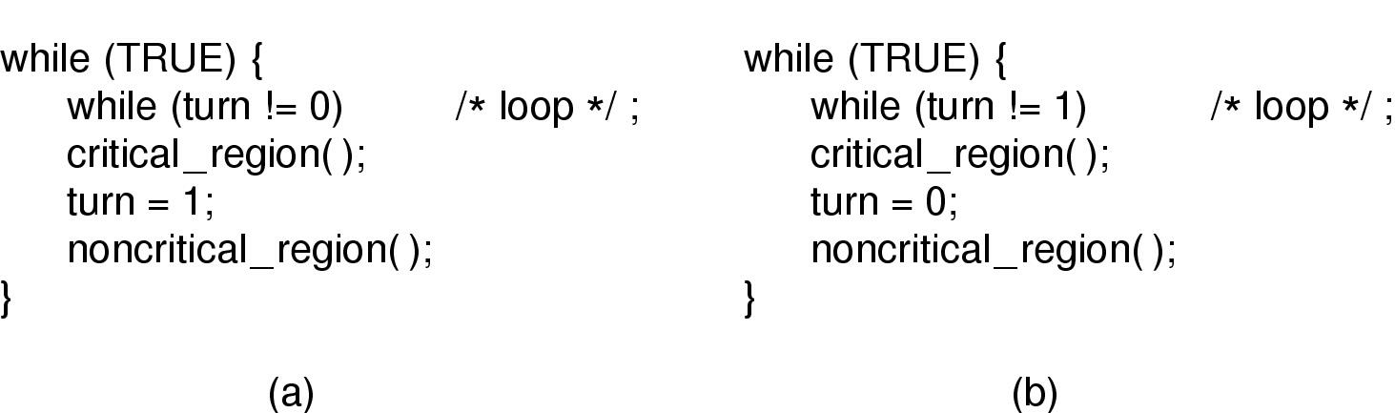
严格轮换法
ECNU-Operating Systems Design, Liang Shi

Slide 46
使用Flags
int flag[2]= {false, false};
Thread Me;
{
while (true)
{ 1 flag[my_thread_id] = true;
while (flag[other_thread_id] ) { };
Access shared variables;
flag[my_thread_id] = false;
Do other work
}
}
会不会引起无限期等待？
int flag[2]= {false, false};
Thread Me;
{
while (true)
{ 2 flag[my_thread_id] = true;
while (flag[other_thread_id] ) { };
Access shared variables;
flag[my_thread_id] = false;
Do other work
}
}
ECNU-Operating Systems Design, Liang Shi

Slide 47
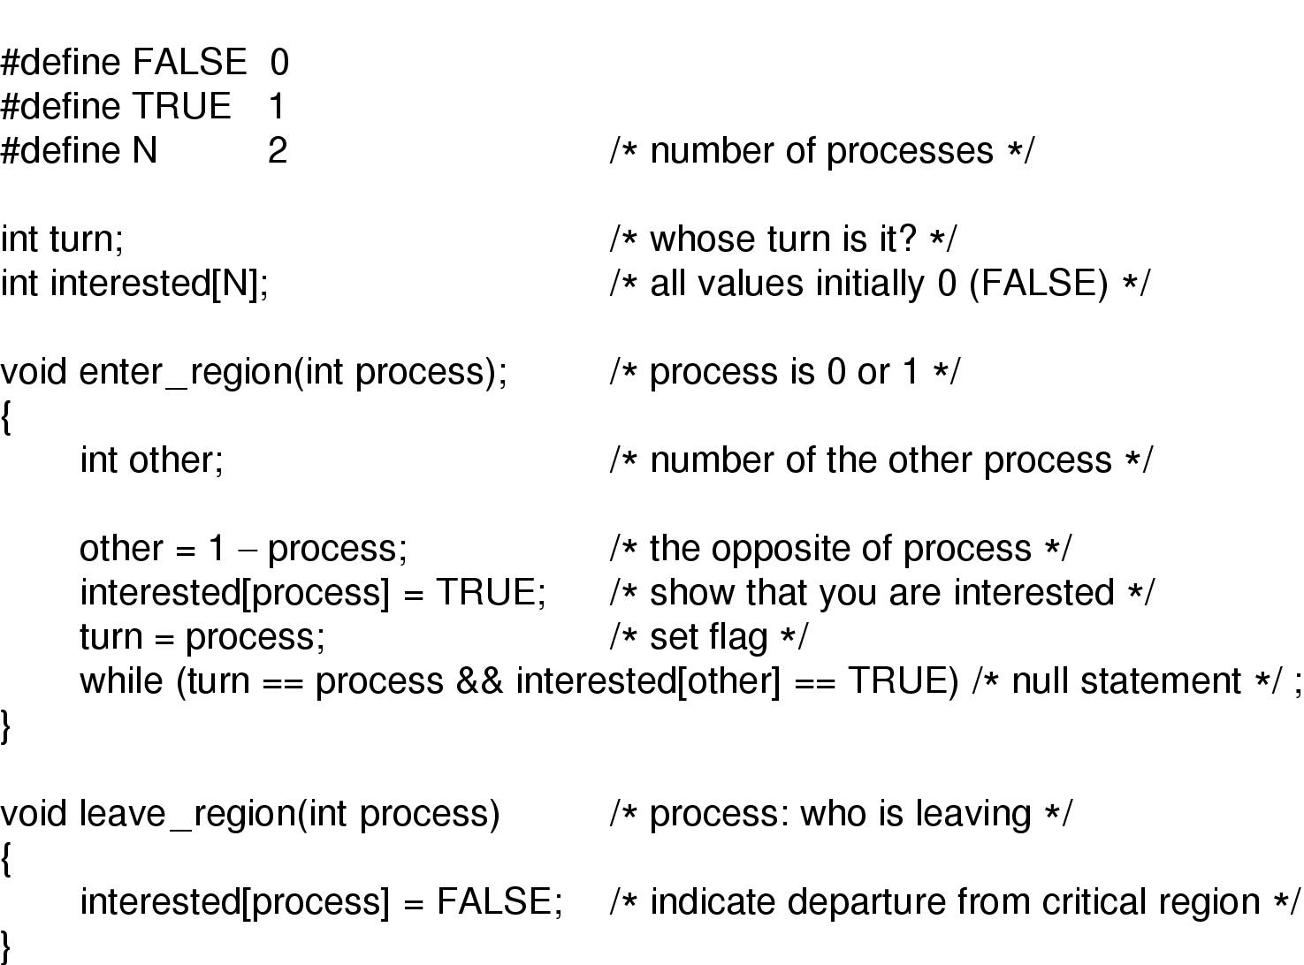
Peterson解决方案
ECNU-Operating Systems Design, Liang Shi

Slide 48
Test & Set (TSL) and XCHG
Requires hardware support
Does test and set atomically
char XCHG ( char* target);
//All done atomically
{ char temp = *target;
*target = true;
return(temp)
}
//Initially Lock is False.
void Enter_Region()
{
while(XCHG(&Lock));
}
void Leave_Region()
{
Lock=False;
}
Doe it work?
ECNU-Operating Systems Design, Liang Shi

Slide 49
睡眠与唤醒
上述这些方案存在的问题
  忙等浪费了CPU时间
  优先级反转(Priority Inversion)问题
    一个或者多个优先级较高的进程等待一个优先级较低的进程离开临界区。但是只要这些优先级较高的进程不阻塞，则在临界区的低优先级的进程无法调度，无法离开临界区。
    进程间会出现永久等待的情形。
解决方案: 睡眠与唤醒
  当进程无法进入临界区时将阻塞，进入睡眠，而不是忙等。
  在可以进入临界区时，将被唤醒。
  需要两个系统调用: sleep、wakeup
ECNU-Operating Systems Design, Liang Shi

Slide 50
生产者-消费者问题
（Producer-Consumer Problem）
0 1 2 3 … n-1
生产者1
消费者1
生产者2
消费者2
…
…
生产者k
消费者m
生产者-消费者问题
ECNU-Operating Systems Design, Liang Shi

Slide 51
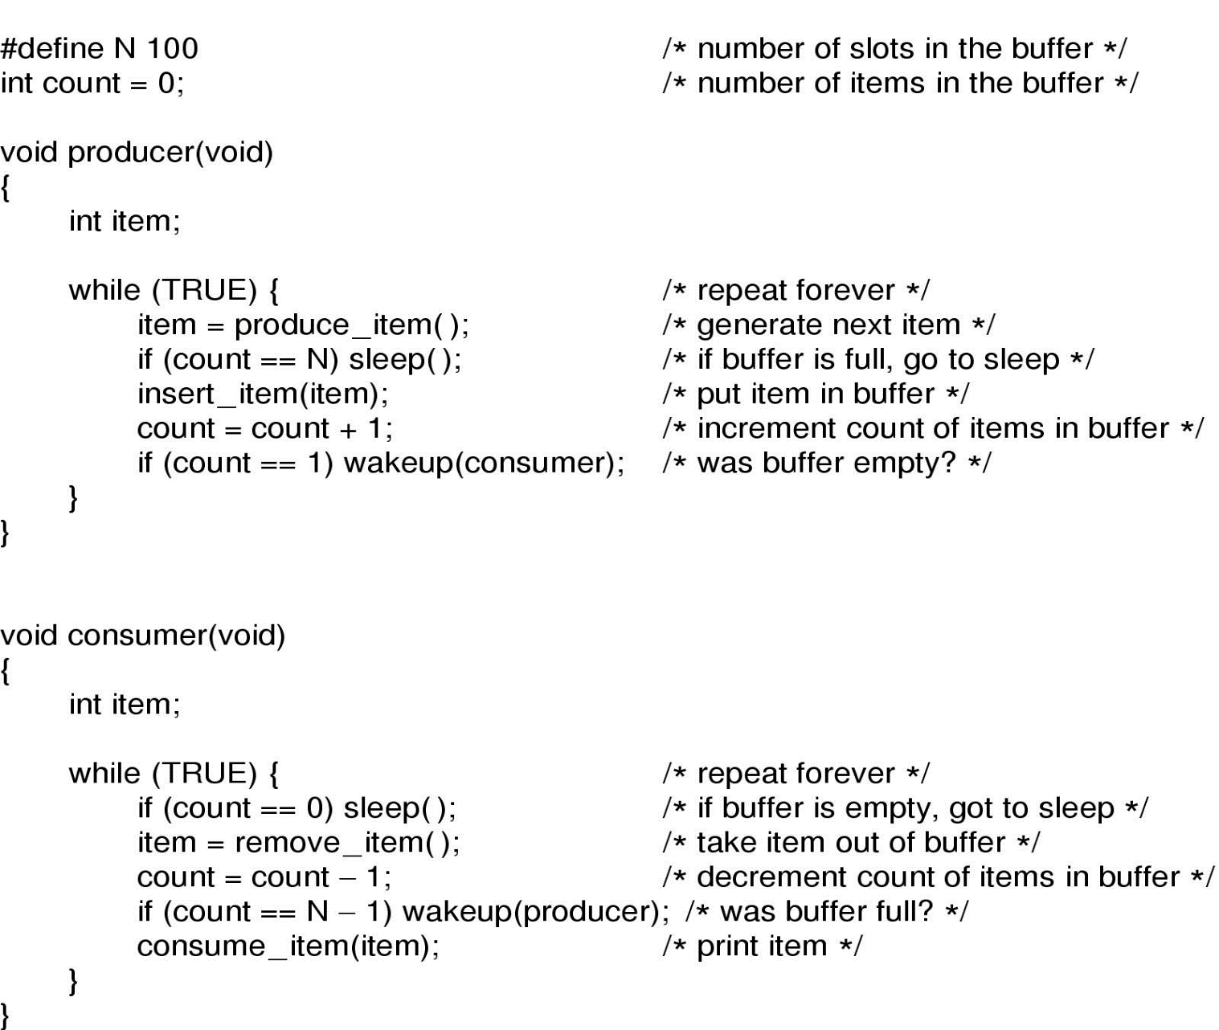
生产者-消费者问题
ECNU-Operating Systems Design, Liang Shi

Slide 52
信号量(Semaphores)
一个信号量可以描述一种资源的分配情况，信号量中的两个成员变量分别表示当前可用的资源数量和指向该资源等待队列的指针。
一个信号量有2个操作：
  Down (P) 操作对应于资源的申请
  Up (V)操作对应于资源的释放(产生)
信号量的2个操作是不可中断的原子操作。
ECNU-Operating Systems Design, Liang Shi
Notes:
6月13号，信号量的介绍

Slide 53
What’s Up? What’s Down?
typedef struct semaphore
{ int value;
PCB *p;
}
void Down(s) //P(s)
struct semaphore s;
{ s.value=s.value-1;
if(s.value<0) block(s.p);
}
void Up(s) //V(s)
struct semaphore s;
{ s.value=s.value+1;
if(s.value<=0) wakeup(s.p);
}
s.value>0 ?
s.value=0 ?
s.value<0 ?
ECNU-Operating Systems Design, Liang Shi

Slide 54
用信号量机制解决互斥问题
semaphore mutex=1;
void processi(void)
{ Remainder1;
P(mutex);
Critical section;
V(mutex);
Remainder2;
}
mutex=2, 3, , ,n ?
ECNU-Operating Systems Design, Liang Shi

Slide 55
用信号量机制解决进程同步问题
struct semaphore empty,full=1,0;
number x,y,buffer;
cobegin void cp(void)
{ while(TRUE) {
compute next number into x;
P(empty);
buffer=x;
V(full); }
}
void pp(void)
{ while(TRUE) {
P(full);
y=buffer;
V(empty);
print y; }
}
coend
C
P
buffer
计算进程与打印进程的同步问题
ECNU-Operating Systems Design, Liang Shi

Slide 56
进程互斥 vs.进程同步
进程互斥是由于各进程共享、竞争同一临界资源，从而造成这些进程之间的一种间接制约，这些进程之间并没有逻辑联系。
进程同步是相互合作的进程之间，为了保证结果的正确性，必须达成的速度上的协调，是有逻辑联系的直接制约。
进程互斥问题中，各个进程需要的是同一种资源；而进程同步问题，相互合作的两个进程需要的资源是不同的，但一个进程所需的资源由对方进程产生。
ECNU-Operating Systems Design, Liang Shi

Slide 57
生产者-消费者问题
（Producer-Consumer Problem）
0 1 2 3 … n-1
生产者1
消费者1
生产者2
消费者2
…
…
生产者k
消费者m
生产者-消费者问题
1 互斥信号量：互斥访问缓存区
2 同步信号量：full=0 empty=N
Producer-P(empty) V(Full)
Consumer-P(full) V(empty)
ECNU-Operating Systems Design, Liang Shi

Slide 58
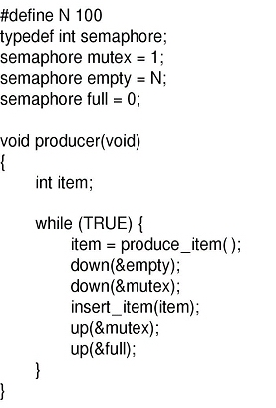
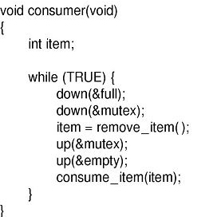
用信号量机制解决生产者-消费者问题
ECNU-Operating Systems Design, Liang Shi

Slide 59
用信号量解决生产者-消费者问题(1)
struct semaphore s1,s2,empty,full=1,1,n,0
message buffer[n]; int in,out=0,0;
cobegin void produceri( i=1,2,…k)
{ message x;
while(TRUE){
produce a new message into x;
P(empty);
P(s1);
buffer[in]=x; in=(in+1) mod n;
V(s1);
V(full);
}
}
void consumerj( j=1,2,…m)
{ message y;
while(TRUE){
P(full);
P(s2);
y=buffer[out];
out=(out+1) mod n;
V(s2);
V(empty);
consume message y;
}
}
coend
互斥同步混合问题
ECNU-Operating Systems Design, Liang Shi

Slide 60
用信号量解决生产者-消费者问题(2)
struct semaphore s,empty,full=1,n,0
message buffer[n]; int in,out=0,0;
cobegin void produceri( i=1,2,…k)
{ message x;
while(TRUE){
produce a new message into x;
P(empty);
P(s);
buffer[in]=x; in=(in+1) mod n;
V(s);
V(full);
}
}
void consumerj( j=1,2,…m)
{ message y;
while(TRUE){
P(full);
P(s);
y=buffer[out];
out=(out+1) mod n;
V(s);
V(empty);
consume message y;
}
}
coend
ECNU-Operating Systems Design, Liang Shi

Slide 61
用信号量解决生产者-消费者问题(3)
struct semaphore s,empty,full=1,n,0
message buffer[n]; int in,out=0,0;
cobegin void produceri( i=1,2,…k)
{ message x;
while(TRUE){
produce a new message into x;
P(s);
P(empty);
buffer[in]=x; in=(in+1) mod n;
V(s);
V(full);
}
}
void consumerj( j=1,2,…m)
{ message y;
while(TRUE){
P(s);
P(full);
y=buffer[out];
out=(out+1) mod n;
V(s);
V(empty);
consume message y;
}
}
coend
If empty=0 ?
s.value=1
ECNU-Operating Systems Design, Liang Shi

Slide 62
哪些是互斥同步混合问题？
P1
C1
P1
C1
C2
(a)
(b)
P1
C1
P1
C1
C2
P2
C2
P2
(c)
(d)
ECNU-Operating Systems Design, Liang Shi

Slide 63
思考题
生产者-消费者问题变化
1个生产者和1个消费者共享1个缓存0,2
1个生产者和1个消费者共享N个缓存1,2
A个生产者和B个消费者共享N个缓存2,2
大家可以分步骤的去思考一下，他们怎么实现同步互斥，分别需要多少个互斥量和信号量
ECNU-Operating Systems Design, Liang Shi

Slide 64
思考题
以下流程中，需要几个同步信号量
P(empty) 和P(s)操作更换顺序有什么问题
V(full)和V(s)操作更换顺序有什么问题
A
B
C
D
ECNU-Operating Systems Design, Liang Shi

Slide 65
经典的IPC问题
生产者消费者问题(Producer-Consumer Problem)
哲学家就餐问题(The Dining Philosophers Problem)
读者-写者问题(The Readers and Writers Problem)
睡眠的理发师(The Sleeping Barber Problem)
ECNU-Operating Systems Design, Liang Shi
Notes:
3月13号，介绍经典的IPC问题和进程通讯

Slide 66

哲学家就餐问题
哲学家吃/思考
吃面需要2把叉子
每次拿一把叉子
有可能出现死锁吗？
怎么预防死锁？
ECNU-Operating Systems Design, Liang Shi

Slide 67
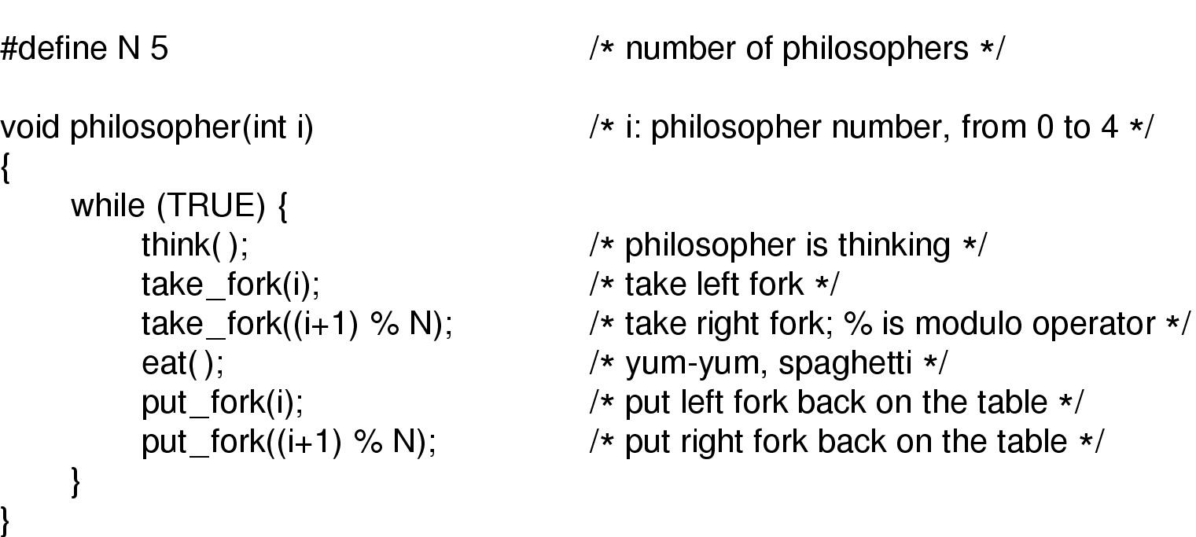
以下方案可行吗?
无所作为的方案！
ECNU-Operating Systems Design, Liang Shi

Slide 68
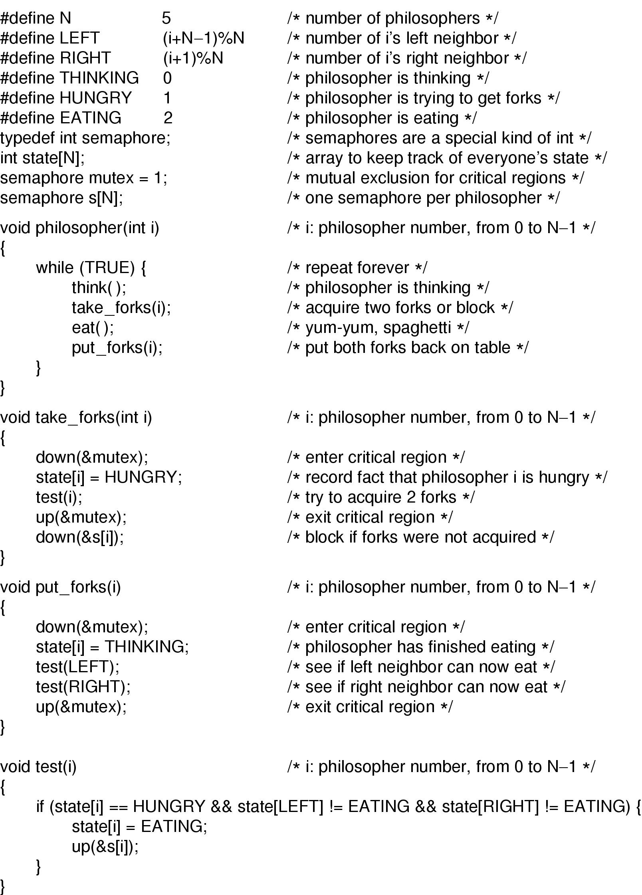
哲学家就餐问题(1)
ECNU-Operating Systems Design, Liang Shi

Slide 69
哲学家就餐问题(1)
ECNU-Operating Systems Design, Liang Shi

Slide 70
哲学家就餐问题(2)
struct semaphore forks[5]=(1, 1, 1, 1, 1);
struct semaphore count=4;
void phi(i)( i=0, 1, 2, 3, 4 )
int i;
{ while(TRUE){
think;
P(count);
P(forks[i]);
P(forks[i+1 mod 5]);
eat;
V(forks[i]);
V(forks[i+1 mod 5]);
V(count);}
}
还有其他的解决方案吗? (作业)
ECNU-Operating Systems Design, Liang Shi

Slide 71
读者-写者问题
写者：
if reader==0
P(write)
读者：
if(reader>0)
If(reader == 0)
P(read)
读者: 读数据
写者: 写数据
访问规则:
  多个读者可以同时读数据
  任何时刻只能有一个写者写数据
  一个读者与一个写者不能同时在相应的临界区中
实质: 一个写者不能与其它的读者或写者同时访问相应的临界资源。
 | 读者 | 写者
读者 | OK | NO
写者 | NO | NO
ECNU-Operating Systems Design, Liang Shi

Slide 72
读者-写者问题
Semaphore mutex, wrt=1,1;
int readcount=0;
void Writer(void)
{ P(wrt);
Perform writing;
V(wrt);
}
void Reader(void)
{ P(mutex);
readcount=readcount+1;
if readcount == 1 then P(wrt);
V(mutex);
Perform reading;
P(mutex);
readcount=readcount-1;
if readcount == 0 then V(wrt);
V(mutex);
}
ECNU-Operating Systems Design, Liang Shi

Slide 73
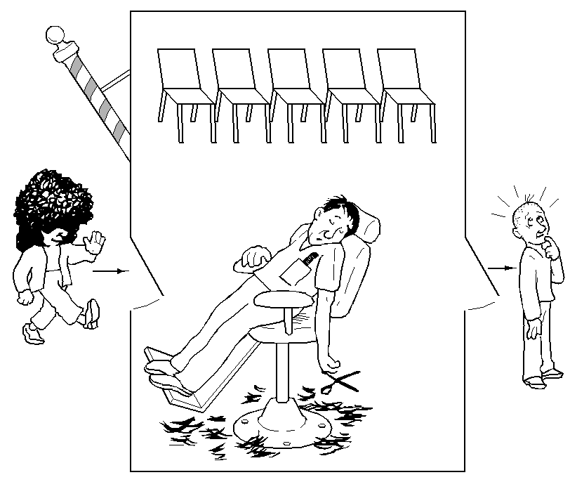
睡眠的理发师
N把供顾客等候的椅子
一个理发师同时只能给一个顾客理发
没有顾客，理发师进入睡眠状态。
ECNU-Operating Systems Design, Liang Shi

Slide 74
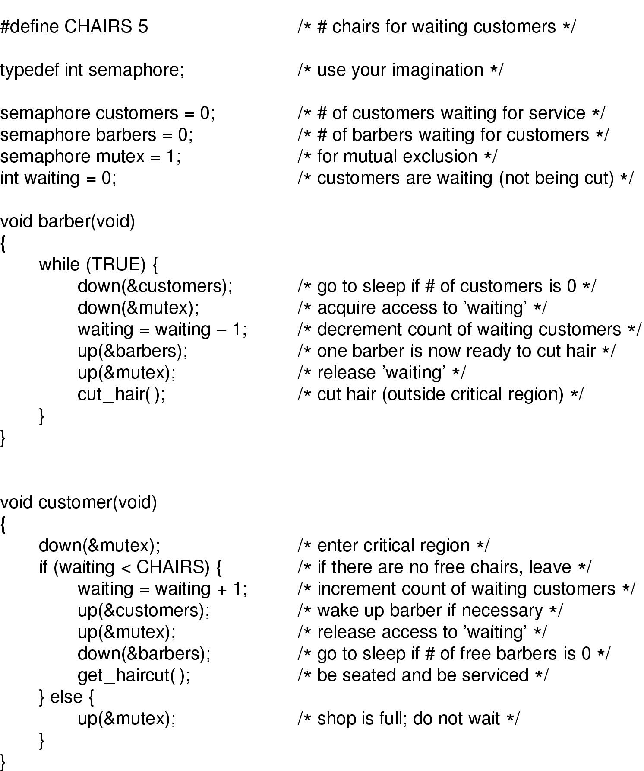
睡眠的理发师
ECNU-Operating Systems Design, Liang Shi

Slide 75
睡眠的理发师
ECNU-Operating Systems Design, Liang Shi

Slide 76
睡眠的理发师
ECNU-Operating Systems Design, Liang Shi

Slide 77
进程通信
共享存储器系统
消息传递系统
  直接通信方式（消息缓冲队列通信方式）
  间接通信方式（信箱通信方式/电子邮件系统）
管道通信方式
ECNU-Operating Systems Design, Liang Shi

Slide 78
进程通信
进程A
虚地址空间
进程B
虚地址空间
内存空间
A正文
OS
B正文
A数据
A正文
B数据
B正文
…
共享存储器
A堆栈
B堆栈
    利用共享存储器区进行通信
shmget→shmid→shmcat→shmctl(同步机制)
ECNU-Operating Systems Design, Liang Shi

Slide 79
进程通信
进程1
管 道
进程2
管道通信方式
共享文件
互斥、同步
确认对方
ls-l|more
cat file1 file2|sort
ECNU-Operating Systems Design, Liang Shi

Slide 80
进程通信
消息传递系统－直接通信方式(消息缓冲)
  发送原语：Send(receiver, message)
  接收原语：Receive(sender, message)
  Send(A, m1) // Receive(B, m2) or Receive(m2)
消息传递系统－间接通信方式(信箱通信方式)
  信箱的创建和撤消
  发送原语：Send(mailbox, message)
  接收原语：Receive(mailbox, message)
  Send(MX, m1) // Receive(MX, m2)
ECNU-Operating Systems Design, Liang Shi

Slide 81
进程通信
消息缓冲队列通信机制(直接通信方式的实现 )
typedef struct message buffer
{
sender: 发送者进程标识符
size: 消息长度
text: 消息正文
next: 指向下一个消息缓冲区的指针
}
有关数据结构
typedef struct message block
{
∶
mq: 消息队列队首指针
mutex: 消息队列互斥信号量，因为队列是临界资源，必须互斥。
sm: 消息队列资源信号量
∶
}
ECNU-Operating Systems Design, Liang Shi

Slide 82
进程通信
系统管理的一组缓冲区
进程A
进程B的PCB
进程B
∶
send(B,a);
∶
sender:A
size:13
text:
How are you?
Next:
∶
mutex
sm
mq
∶
①
③
∶
receive(b);
∶
sender:A
size:5
text: Hello
Next:
sender:A
size:13
text:
How are you?
Next:
sender:A
size:5
text:Hello
Next:
sender:A
size:5
text:Hello
Next:
②
①
②
sender:A
size:13
text:
How are you?
Next: 0
③
消息缓冲队列通信的发送和接收过程
ECNU-Operating Systems Design, Liang Shi

Slide 83
进程通信
发送和接收原语
void send(receiver,a)
{ getbuf(a.size, i);
i.sender=a.sender;
i.size=a.size;
i.text=a.text;
i.next=0;
getid(pcbset, receiver, j);
P(j.mutex);
insert(j.mq,i);
V(j.mutex);
V(j.sm);
}
void receive(b)
{ P(j.sm);
P(j.mutex);
remove(j.mq, i);
V(j.mutex);
b.sender= i.sender;
b.size= i.size;
b.text= i.text;
releasebuf(i);
}
ECNU-Operating Systems Design, Liang Shi

Slide 84
用消息传递机制解决生产者－消费者问题
void producer(void)
{ int item;
message m;
while(TRUE){
item=produce_item();
build_message(&m, item);
send(consumer, &m);
}
}
void consumer(void)
{ int item;
message m;
while(TRUE){
receive(producer, &m);
item=extract_item(&m);
consume_item(item);
}
}
ECNU-Operating Systems Design, Liang Shi

Slide 85
用消息传递机制解决生产者－消费者问题
#define N 100
void producer(void)
{ int item;
message m,temp;
while(TRUE){
item=produce_item();
receive(consumer, &temp);
build_message(&m, item);
send(consumer, &m);
}
}
void consumer(void)
{ int item,i;
message m,temp;
set temp;
for(i=0;i<N;i++)
send(producer, &temp);
while(TRUE){
receive(producer, &m);
item=extract_item(&m);
send(producer, &temp);
consume_item(item);
}
}
ECNU-Operating Systems Design, Liang Shi

Slide 86
用消息传递机制解决生产者－消费者问题
#define N 100
Mailbox MX;
void producer(void)
{ int item;
message m,temp;
while(TRUE){
item=produce_item();
build_message(&m, item);
send(MX, &m);
}
}
void consumer(void)
{ int item,i;
message m;
while(TRUE){
receive(MX, &m);
item=extract_item(&m);
consume_item(item);
}
}
ECNU-Operating Systems Design, Liang Shi

Slide 87
一些例子
【例1】桌上有一空盘，允许存放一只水果。爸爸可向盘中放苹果，也可向盘中放桔子，儿子专等吃盘中的桔子，女儿专等吃盘中的苹果。规定当盘空时一次只能放一只水果供吃者取用，请用P、V原语实现爸爸、儿子、女儿三个并发进程的同步。
【例2】设公交车上,司机和售票员的活动如下：司机;P1 2启动车辆;正常行使,3到站停车V2. 售票员;1关车门V1,售票 P24开车门. 在汽车不断到站 停车行驶过程中这两个活动有什么同步关系? 用信号量和pv操作实现。
ECNU-Operating Systems Design, Liang Shi

Slide 88
答案1
int S＝1;
int Sa＝0;
int So＝0;
main()
{
cobegin
father();
son();
daughter();
coend
}
father()
{
while(1)
{
P(S);
将水果放入盘中;
if（放入的是桔子）
V(So);
else
V(Sa);
}
}
son()
{
while(1)
{
P(So);
从盘中取出桔子;
V(S);
吃桔子;
}
}
daughter()
{
while(1)
{
P(Sa);
从盘中取出苹果;
V(S);
吃苹果;
}
}
ECNU-Operating Systems Design, Liang Shi

Slide 89
答案2
司机进程： 售票员进程：
begin begin
L1: L2:
P(S1); 关闭车门；
启动车辆； V(s1);
正常行驶； 售票；
V(s2）； P(s2);
goto L1; 开车门；
end； goto L2;
end；
ECNU-Operating Systems Design, Liang Shi

Slide 90
回顾上一节课的内容
进程，线程，用户态和内核态线程
介绍调度的基本概念
介绍N个调度算法
Motivate内存管理
ECNU-Operating Systems Design, Liang Shi

Slide 91


调度(Scheduling)
决定哪个进程线程可以占有资源 (CPU、磁盘等)
CPU (马力)
我想要骑它
下面该轮到谁啦?
进程1
进程2
进程3
ECNU-Operating Systems Design, Liang Shi
Notes:
3月20号和3月27号 介绍调度技术

Slide 92
何时需要调度?
一个运行的进程完成时
一个运行的进程阻塞时
一个新进程进入系统时
一个进程I/O操作完成时
时钟中断发生时(如每10ms一次)
ECNU-Operating Systems Design, Liang Shi

Slide 93
抢占式 vs. 非抢占式
非抢占式调度(Non-preemptive Scheduling)
  运行的进程一直占有CPU，直至它自愿释放。
    进程完成
    进程阻塞
    对应于下图的状态变迁：1和 2
抢占式调度(Preemptive Scheduling)
  运行的进程可以基于某种原则被强制中断执行，系统进而将CPU分配给其他进程。
运行
2
完成
1
3
创建
就绪
阻塞
ECNU-Operating Systems Design, Liang Shi

Slide 94
在调度中需要考虑的进程行为
是I/O密集型 (I/O bound)?
还是计算密集型(CPU bound)?
批处理还是交互式环境
紧急程度
优先级
缺页频繁程度
进程已经运行的时间
进程还需要多少运行时间
I/O
I/O
I/O
compute
compute
ECNU-Operating Systems Design, Liang Shi

Slide 95
调度的目标
公平性(没有人哭泣)
优先级要求(女士优先)
资源利用率 (充分利用各种资源)
鼓励优良行为 (好男孩/好女孩)
支持重负荷 (优雅降级)
适应于不同环境 (交互式系统、实时系统、多媒体系统)
ECNU-Operating Systems Design, Liang Shi

Slide 96
调度性能指标
公平性
资源利用率: 使资源尽可能保持“忙”
吞吐量(Throughput): 单位时间完成的作业数量
周转时间(Turnaround Time)
  从一个作业进入系统到完成所经过的时间
等待时间(Waiting Time)
  一个作业从进入系统到完成过程中的等待时间
响应时间(Response Time)
  从发出一个请求到得到响应之间的时间
系统策略的强制执行
用户体验
  迎合用户期望
截止时间要求(Meeting Deadlines)
ECNU-Operating Systems Design, Liang Shi

Slide 97
不同系统，不同着眼点
所有系统
  公平性、系统策略强制执行、资源使用均衡
批处理系统
  最大吞吐量、最小周转时间、最大CPU利用率
交互式系统
  最小响应时间、最佳用户体验
实时系统
  可预测性、满足截止时间要求
ECNU-Operating Systems Design, Liang Shi

Slide 98
作业多级调度
内存
进程状态
外存
运行态
作业提交状态
作业后备状态
作业调度
终止作业
作业完成状态
进程调度
就绪态
阻塞态
中级调度
就绪态
阻塞态
外存交换区
作业三级调度
ECNU-Operating Systems Design, Liang Shi

Slide 99
进程调度
进程调度算法
分派程序
抢占式 vs. 非抢占式
CPU
Dispatcher
Proc 1
Proc 10
Proc 2
Proc 11
Proc 3
Proc 12
就绪队列
阻塞队列
ECNU-Operating Systems Design, Liang Shi

Slide 100
分派程序
分配CPU给某个进程
功能:
  上下文切换
  切换回到用户态
  返回当前进程的上次执行断点
分派开销 :停止一个进程，启动另一个进程所需花费的时间。
  纯开销
  需要快速
ECNU-Operating Systems Design, Liang Shi

Slide 101
单处理机调度算法
批处理系统
  先来先服务 (FCFS, First-Come First-Sevice)
  最短作业优先(SJF, Shortest Job First)
交互式系统
  时间片轮转(Round Robin)
  优先级调度(Priority Scheduling)
  多级队列(Multi Queue)
  多级反馈队列(Multi-level Feedback)
  最短进程优先(Shortest process time)
  保证调度(Guaranteed Scheduling)
  彩票调度(Lottery Scheduling)
  公平分享调度(Fair Sharing Scheduling)
ECNU-Operating Systems Design, Liang Shi

Slide 102
先来先服务 (FCFS)
先请求CPU的进程先分配到CPU
也叫FIFO
非抢占式调度
通常在批处理系统中使用
现实生活模拟: 排队购物
实现: FIFO队列
  一个新的进程进入队列尾部
  调度总是选择队首进程
性能标准: 平均等待时间（周转时间）
ECNU-Operating Systems Design, Liang Shi

Slide 103
FCFS实例
进程 | 运行时间 | 到达顺序 | 到达时间
P1 | 24 | 1 | 0
P2 | 3 | 2 | 0
P3 | 4 | 3 | 0
调度序列:
P1 (24)
P2 (3)
P3 (4)
0
24
27
31
T1=24, W1=24-24=0
T2=27, W2=27-3=24
T3=31, W3=31-4=27
平均等待时间和平均周转时间：
W=(0+24+27)/3 = 17
T=(24+27+31)/3=27.33
ECNU-Operating Systems Design, Liang Shi

Slide 104
FCFS的问题
非抢占式调度
没有最优平均等待时间
对短作业不公平
不能并行使用各种资源:
  假设有一个计算密集型进程和许多I/O密集型进程
  结果: 护航效应(Convoy Effect)，CPU和I/O Device利用率低。
  为什么?
ECNU-Operating Systems Design, Liang Shi

Slide 105
何为护航效应?
假设当前系统n个作业中，有n-1个为I/O密集型作业，1个为计算密集型作业。
I/O 密集型作业被调度后很快阻塞进行I/O操作。
计算密集型作业被调度运行，一直到完成。
这时所有的I/O密集型作业完成了它们的I/O操作，被唤醒进入就绪队列，一直等待该计算密集型作业完成。
I/O设备一直空闲，一直到该计算密集型作业完成。
等到该计算密集型作业完成，所有的其他I/O密集型作业抢夺I/O设备，并再次阻塞。
此时CPU一直空闲。
ECNU-Operating Systems Design, Liang Shi

Slide 106
最短作业优先(SJF)
运行时间短的作业优先得到调度。
通常用于批处理系统。
两种调度类型: 非抢占式 & 抢占式
算法应用前提: 每个作业的运行时间需要预先知道
当所有作业同时可运行时，有一个最短的平均周转时间或平均等待时间 (可证明)，为什么?
现实生活模拟?
ECNU-Operating Systems Design, Liang Shi

Slide 107
非抢占式SJF: 实例
进程 | 运行时间 | 到达顺序 | 到达时间
P1 | 6 | 1 | 0
P2 | 8 | 2 | 0
P3 | 7 | 3 | 0
P4 | 3 | 4 | 0
P4 (3)
P1 (6)
P3 (7)
P2 (8)
0
3
9
16
24
T4=3, W4=3-3=0
T1=9, W1=9-6=3
T3=16, W3=16-7=9
T2=24, W2=24-8=16
平均等待(周转)时间:
W=(0+3+9+16)/4 = 7
T=(3+9+16+24)/4
ECNU-Operating Systems Design, Liang Shi

Slide 108
与FCFS比较
进程 | 运行时间 | 到达顺序 | 到达时间
P1 | 6 | 1 | 0
P2 | 8 | 2 | 0
P3 | 7 | 3 | 0
P4 | 3 | 4 | 0
P1 (6)
P2 (8)
P3 (7)
P4 (3)
0
6
14
21
24
平均等待时间(AWT):
W=(0+6+14+21)/4 = 10.25
(comparing to 7)
W1=0
W2=6
W3=14
W4=21
ECNU-Operating Systems Design, Liang Shi

Slide 109
SJF并不总是最优
如果不是所有作业都同时可运行，SJF是不是还是最优的？
进程 | 运行时间 | 到达顺序 | 到达时间
P1 | 10 | 1 | 0
P2 | 2 | 2 | 2
P1 (10)
P2 (2)
0
2 (p2 arrives)
10
12
W1= 0
W2=8
平均等待时间:
W=(0+8)/2 = 4
ECNU-Operating Systems Design, Liang Shi

Slide 110
如果等上2个单位时间再调度会怎么样？
进程 | 运行时间 | 到达顺序 | 到达时间
P1 | 10 | 1 | 0
P2 | 2 | 2 | 2
P2 (2)
P1 (10)
0
2
4
14
平均等待时间为:
W=(0+4)/2 = 2
但是: 浪费了2个单位CPU时间
W1=4
W2=0
ECNU-Operating Systems Design, Liang Shi

Slide 111
抢占式SJF
也被称为最短剩余时间优先(Shortest Remaining Time First)
  优先调度剩余运行时间最短的进程。
算法应用前提: 作业的运行时间要预先可知。
ECNU-Operating Systems Design, Liang Shi

Slide 112
抢占式SJF:同一实例
进程 | 运行时间 | 到达顺序 | 到达时间
P1 | 10 | 1 | 0
P2 | 2 | 2 | 2
P1 (2)
P2 (2)
P1 (8)
0
2
4
12
W1= 4-2 =2, T1=12
W2= 0, T2=2
W=(0+2)/2 = 1
T=(12+2)/2=7
No CPU waste!!!
ECNU-Operating Systems Design, Liang Shi

Slide 113
SJF的问题
饥饿现象
  在某些情形下，一个作业可能会长时间等待。
  对长作业不公平
解决方案
  高响应比者优先
  响应比：R_{p}=1+t_{w} / t_{e}
  其中t_{e}为进程运行时间，t_{w} 为等待时间。
ECNU-Operating Systems Design, Liang Shi

Slide 114
交互式系统调度算法
通常是抢占式调度
  时间被划分成时间片
  通常在一个时间片的开始进行调度
调度性能标准
  最短响应时间
  最佳用户体验
代表性算法:
  优先级调度(Priority-based)
  时间片轮转法(Round-robin)
  多级队列(Multi-Queue)
  多级反馈队列(Multi-level Feedback)
  最短进程优先(Shortest process time)
  保证调度(Guaranteed Scheduling)
  彩票调度(Lottery Scheduling)
  公平分享调度(Fair Sharing Scheduling)
ECNU-Operating Systems Design, Liang Shi

Slide 115
优先级调度(Priority Scheduling)
每个作业都被指定一个优先级
相同优先级的进程采用FCFS方式调度
每次调度优先级最高的一个进程
算法的合理性:给关键、重要的进程一个较高的优先级，保证它们优先得到调度。
  实例: 视频播放进程 vs. 邮件收发进程
问题:
  不能确保最佳的AWT
  可能会产生饥饿现象
  没有给予I/O密集型进程更多的关注
ECNU-Operating Systems Design, Liang Shi

Slide 116
设置优先级
两种方案
  静态优先级
  动态优先级
优先级可以基于:
  用户的费用
  用户的重要程度
  Aging
  最近使用CPU的时间
ECNU-Operating Systems Design, Liang Shi

Slide 117
改进方案
每过一个时钟周期减小当前运行进程的优先级
每个进程指定一个允许运行的最大时间片
更加关注IO密集型进程，进程的优先级可以设置为1/f ，其中f为上一个时间片该进程用掉的时间占时间片的比例。
ECNU-Operating Systems Design, Liang Shi

Slide 118
优先级调度: 实例
进程 | 运行时间 | 优先数 | 到达时间
P1 | 6 | 4 | 0
P2 | 8 | 1 | 0
P3 | 7 | 3 | 0
P4 | 3 | 2 | 0
（假如优先数小者优先级高）
P2 (8)
P4 (3)
P3 (7)
P1 (6)
0
8
11
18
24
W2= 0, T2=8
W4= 8, T4=11
W3=11,T3=18
W1=18,T1=24
W=(0+8+11+18)/4 = 9.25
T=(8+11+18+24)/4=15.25
(worse than SJF)
ECNU-Operating Systems Design, Liang Shi

Slide 119
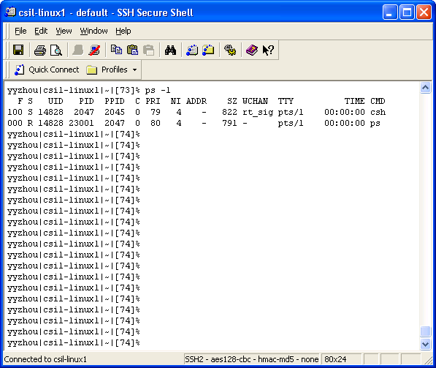
Unix中的优先级
ECNU-Operating Systems Design, Liang Shi

Slide 120
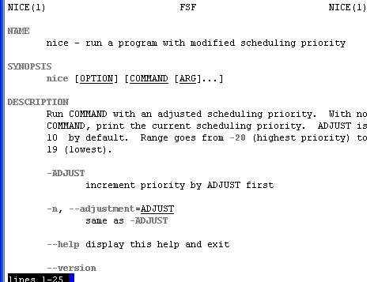
Be “nice” in Unix
Nobody wants to
ECNU-Operating Systems Design, Liang Shi

Slide 121
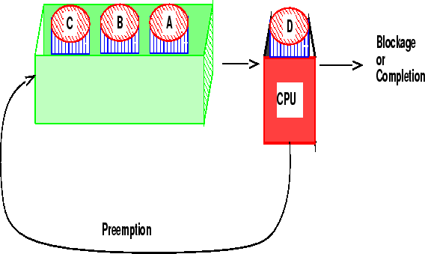
时间片轮转(Round-Robin)
最老、最简单、最普遍使用的算法之一
就绪队列中的进程轮流依次运行，每次运行时间不超过一个时间片，直至进程完成。
现实生活模拟？
问题:
没有考虑优先级
上下文切换开销较大
ECNU-Operating Systems Design, Liang Shi

Slide 122
时间片轮转: 实例
进程 | 运行时间 | 到达顺序 | 到达时间
P1 | 3 | 1 | 0
P2 | 4 | 2 | 0
P3 | 3 | 3 | 0
假设时间片为1个单位时间， P1、P2 和 P3从不阻塞
P1
P2
P3
P1
P2
P3
P1
P2
P3
P2
0
10
T1=7，W1= 7-3=4
T2=10，W2= 10-4=6
T3=9，W3=9-3= 6
W= (4+6+6)/3 = 5.33
T=(7+10+9)/3= 8.7
ECNU-Operating Systems Design, Liang Shi

Slide 123
时间片的选择(Time Quantum)
时间片太大
  退化为FCFS算法
  系统响应时间不佳
时间片太小
  太多的上下文切换，系统开销大
  CPU利用率低
选择原则: 保证70-80%的作业在一个时间片内阻塞或者完成。
典型的时间片为：10~100 ms
ECNU-Operating Systems Design, Liang Shi

Slide 124
时间片是否越小越好？
假设上下文切换需要1ms
如果时间片选择为100ms，则一个时间片中的1%用于上下文切换。
而如果时间片选择为10ms，则一个时间片中的10%用于上下文切换。
结论：如果时间片选择太小，则会使CPU利用率很低。
ECNU-Operating Systems Design, Liang Shi

Slide 125
多级队列调度(Multi-Queue)
优先级调度和时间片轮转调度的结合体
有多级就绪队列，每个就绪队列中的进程优先级不同。
每个进程根据其优先级进入不同就绪队列，进程每次运行一个时间片。
不同就绪队列间的调度策略
  每个就绪队列对应于一个优先级
  优先调度优先级较高就绪队列中的进程，也可以根据其优先级的高低，分配给这些就绪队列不同的CPU运行时间比例。
不同优先级的就绪队列
  系统进程
  交互型进程
  后台服务进程
  学生进程
问题：可能会产生饥饿现象；每个进程都是固定的优先级。
ECNU-Operating Systems Design, Liang Shi

Slide 126
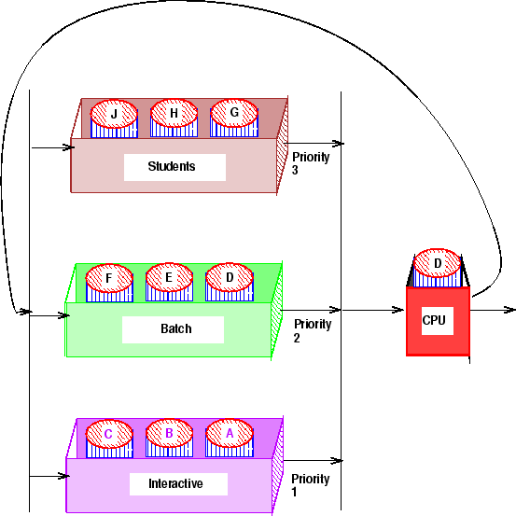
多级队列调度:示意图
20%
30%
50%
ECNU-Operating Systems Design, Liang Shi

Slide 127
现实生活模拟
可怜的Bob要做得事情
  一级优先(最高优先级) : 老板布置的任务
    完成项目 (50%)
  二级优先: 老婆大人布置的任务
    精心挑选情人节礼物(30%)
  三级优先 (最低优先级): Bob自己的爱好
    看电视(20%)
还有其他要做的事情?
ECNU-Operating Systems Design, Liang Shi

Slide 128
多级反馈队列(Multi-level Feedback)
可以看作多级队列调度算法的优化方案
多级就绪队列，各有不同的优先级以及时间片。
根据进程运行情况，进程会在不同的队列间移动，对应的优先级和时间片也产生变化。
优先级高的队列中的进程优先得到调度，某个队列中的进程只有在所有比它优先级高的队列都为空时，才能得到调度。
每个队列中的进程得到调度后，最多运行一个与该队列对应的时间片。
ECNU-Operating Systems Design, Liang Shi

Slide 129
多级反馈队列(Multi-level Feedback)
实现细节
队列Queue_{i} 的时间片为：t 2^{i}
  如果Queue_{i}的进程在一个时间片内没有阻塞或者完成，它将进入队列Queue_{i +1} (优先级较低)。
对最低优先级队列中的进程采用FIFO调度方式
一旦一个阻塞的进程完成了I/O操作，它将进入最高优先级的队列，以确保I/O密集型的进程优先得到调度。
该调度算法对于各种类型的作业，如长作业、短作业、批处理作业、交互型作业、计算密集型作业、IO密集型作业等，都有一个很好的调度性能。
ECNU-Operating Systems Design, Liang Shi

Slide 130
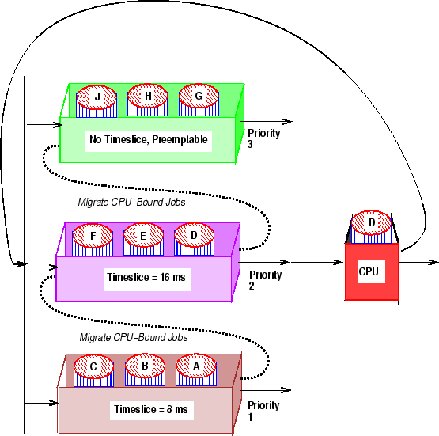
多级反馈队列(Multi-level Feedback)
实现示意图
ECNU-Operating Systems Design, Liang Shi

Slide 131
最短进程优先(Shortest Process Time)
基于最短作业优先调度算法，在交互式系统中，一个进程的生命周期可以看作运行一系列命令的过程。
选择最短进程就是选择下一个命令执行时间最短的那个进程。
根据每个进程过去各个命令运行的平均响应时间来推算下一个命令的执行时间。
  假设Tp_{i}为第i次命令执行时间的预测值，T_{i}为其实际值，则第i+1次命令执行时间的预测值为：
  Tp_{i+1}=αTp_{i}+(α-1)T_{i}
  当α=1/2时：Tp_{i+1}=(Tp_{i}+T_{i})/2
  下一个命令执行时间预测实例：
  Tp₁=T₀，Tp₂=(Tp₁+T₁)/2=T₀/2+T₁/2
  Tp₃=(Tp₂+T₂)/2=T₀/4+T₁/4+T₂/2
  Tp₄=(Tp₃+T₃)/2=T₀/8+T₁/8+T₂/4+T₃/2
  ∶
ECNU-Operating Systems Design, Liang Shi
Notes:
Problem: starvation, inaccurate prediction (requests are different)

Slide 132
保证调度(Guaranteed Scheduling)
一种完全不同的调度算法是向用户作出明确的性能保证，并付诸实现。
应用实例:
  假设系统有n个用户登录，则要保证每个用户获得1/n的CPU处理能力；
  类似地，在n个进程运行的单用户系统中，要保证每个进程获得1/n的CPU时间。
调度算法:
  计算实际已获得的CPU时间和应获得CPU时间之比率。
  调度时选择对应比率最低的进程
这种调度算法会引起饥饿现象吗？
ECNU-Operating Systems Design, Liang Shi

Slide 133
彩票调度算法(Lottery Scheduling)
相对于保证调度，这是一种比较非常简单实用的方法。
基于概率的调度方法:
  向进程提供各种资源(如CPU时间)的彩票，调度时随机抽出一张彩票，拥有该彩票的进程获得相应的资源。
给优先级高的进程提供更多的彩票
算法特点:
  简单
  高响应性
  能支持进程间的合作
  易于支持优先级和用户体验的要求
ECNU-Operating Systems Design, Liang Shi

Slide 134
公平共享调度(Fair-Share Scheduling)
时间片轮转调度公平吗？
  是的(从进程的角度)
  可能不(从用户角度)
这是一个基于用户的公平共享调度算法，要确保每个用户获得应有的资源(如CPU时间)份额。
实例:
  Alice有4个进程: A1,A2,A3,A4
  Bob有1个进程: B1
  A1、A2、A3、A4分配：50%的CPU时间
  B1分配：50%的CPU时间
ECNU-Operating Systems Design, Liang Shi

Slide 135
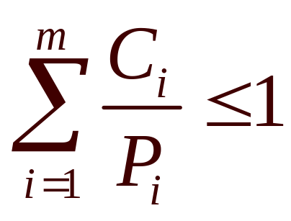
实时系统中的调度
可调度的实时系统。假设
  系统有m个周期性事件
  事件i发生的周期为P_{i}，需要C_{i}秒CPU时间来处理该事件。
那么可以处理负载的条件时是：
满足上述条件的实时系统称为可调度的实时系统。
ECNU-Operating Systems Design, Liang Shi

Slide 136
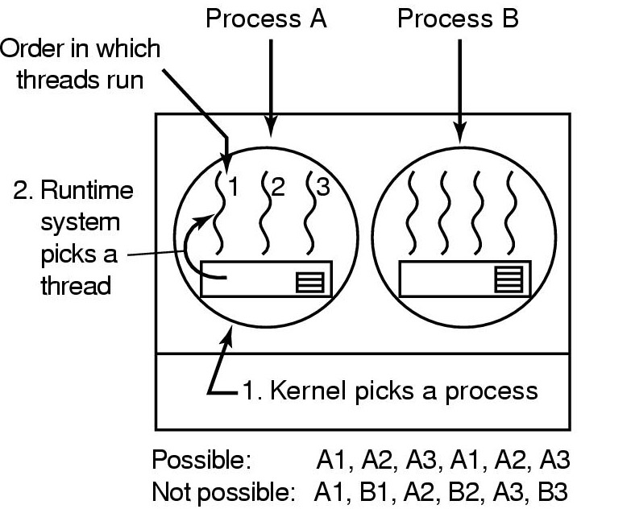
用户级线程的调度
可能的调度序列？
假设每个进程的时间片为50ms，其中的每个线程计算时间为5ms。
ECNU-Operating Systems Design, Liang Shi

Slide 137
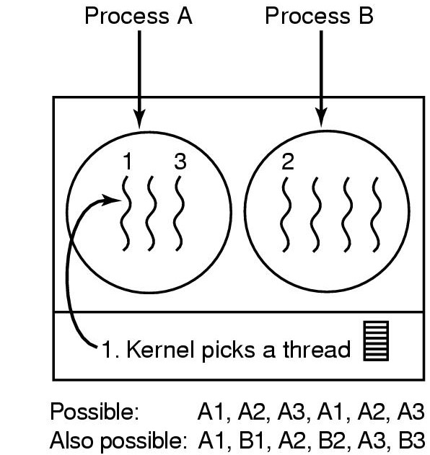
内核级线程的调度
可能的调度序列？
假设每个进程的时间片为50ms，其中的每个线程计算时间为5ms。
ECNU-Operating Systems Design, Liang Shi

Slide 138
进程调度算法实例分析
假定在一个CPU上执行如右图5个作业(优先数小者优先级高)，当分别采用FCFS、RR(时间片为1)、非抢占式SJF、抢占式SJF、非抢占式优先级调度5种调度算法时，试(1)画出调度图；(2)计算每个作业的周转时间；(3)计算平均周转时间
作业号 | 1 | 2 | 3 | 4 | 5
到达时间 | 0 | 2 | 3 | 4 | 5
优先数 | 4 | 3 | 5 | 2 | 1
运行时间 | 4 | 3 | 5 | 6 | 1
1 2 3 4 5
0 1 2 3 4 5 6 7 8 9 10 11 12 13 14 15 16 17 18 19
1 FCFS |  |  | 2 |  |  | 3 |  |  |  |  | 4 |  |  |  |  |  | 5
1 SJF① |  |  | 2 |  |  | 5 | 3 |  |  |  |  | 4
1 SJF② |  |  | 2 | 5 | 2 |  | 3 |  |  |  |  | 4
1 优先级 |  |  | 2 |  |  |  |  |  | 5 | 3 |  |  | 4
1 RR | 2 | 1 | 3 | 2 | 4 | 1 | 5 | 3 | 2 | 4 | 3 | 4 | 3 | 4 | 3 | 4
ECNU-Operating Systems Design, Liang Shi

Slide 139
进程调度算法实例分析
假定在一个CPU上执行如右图5个作业(优先数小者优先级高)，当分别采用FCFS、RR(时间片为1)、非抢占式SJF、抢占式SJF、非抢占式优先级调度5种调度算法时，试(1)画出调度图；(2)计算每个作业的周转时间；(3)计算平均周转时间
作业号 | 1 | 2 | 3 | 4 | 5
到达时间 | 0 | 2 | 3 | 4 | 5
优先数 | 4 | 3 | 5 | 2 | 1
运行时间 | 4 | 3 | 5 | 6 | 1
1 2 3 4 5
0 1 2 3 4 5 6 7 8 9 10 11 12 13 14 15 16 17 18 19
1 RR | 2 | 1 | 3 | 2 | 4 | 1 | 5 | 3 | 2 | 4 | 3 | 4 | 3 | 4 | 3 | 4
 |  | 1 | 3 | 2 | 4 | 1 | 5 | 3 | 2 | 4 | 3 | 4 | 3 | 4 | 3 | 4
 |  |  | 2 | 4 | 1 | 5 | 3 | 2 | 4 | 3
 |  |  |  | 1 | 5 | 3 | 2 | 4
 |  |  |  |  | 3 | 2 | 4
就绪队列进程变化分析
ECNU-Operating Systems Design, Liang Shi

Slide 140
总结
进程
线程
调度
信号量
进程间通信
ECNU-Operating Systems Design, Liang Shi

